Slide 1

曙光已现，夯实底部
-- 2023年投资策略报告
天弘基金首席策略分析师 刘宁
2022.12.27

Slide 2
目录
1
市场整体
2
风格板块

Slide 3
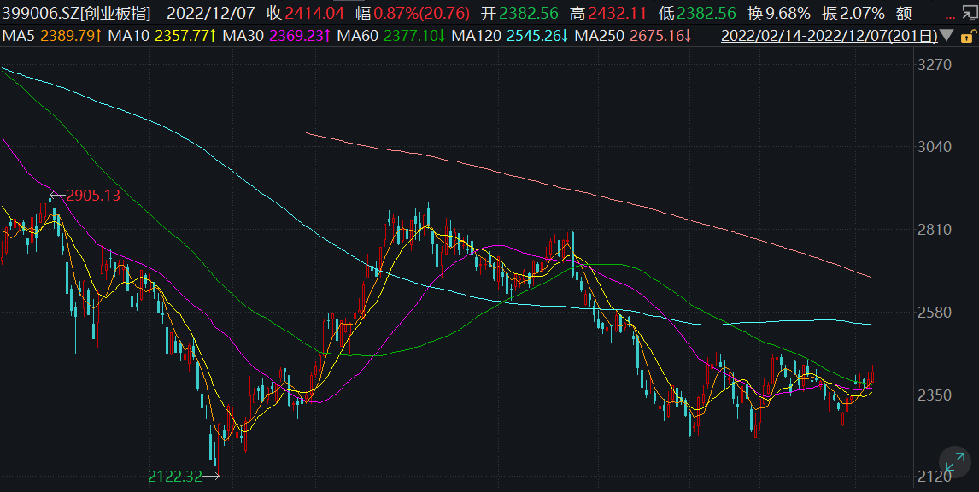
底线思维
10月以来的三个低点：10月10日的2230，10月31日的2227，11月28日2261，市场三重底部结构已形成。
展望后市，在国内基本面转好、美联储加息压力缓解预期背景下，即使国内经济仍偏疲弱，市场也会保持横盘震荡走势。确定性较强的板块，有回调即是买点。而一旦需求回暖，市场有望迎来行情。
4月27日，创业板指数跌至2122点触底反弹。彼时海外俄乌冲突爆发、人民币兑美元贬值；国内多地工厂停工、线下消费停滞、物流受阻，投资者预期低迷。
10月31日，创业板指跌至2227点接近前期4月低位，从市场估值、经济基本面等方面看，本轮下跌空间基本到位。随着时间接近11月，未来向下空间有限。
数据来源：WIND，天弘基金

Slide 4
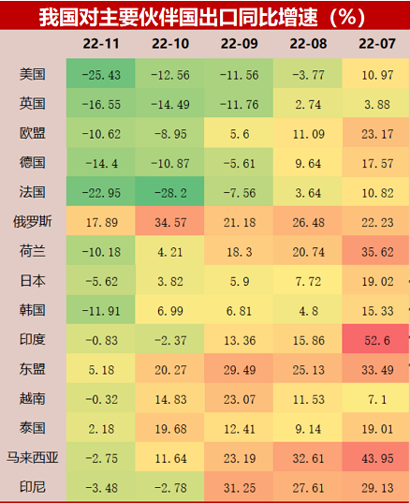
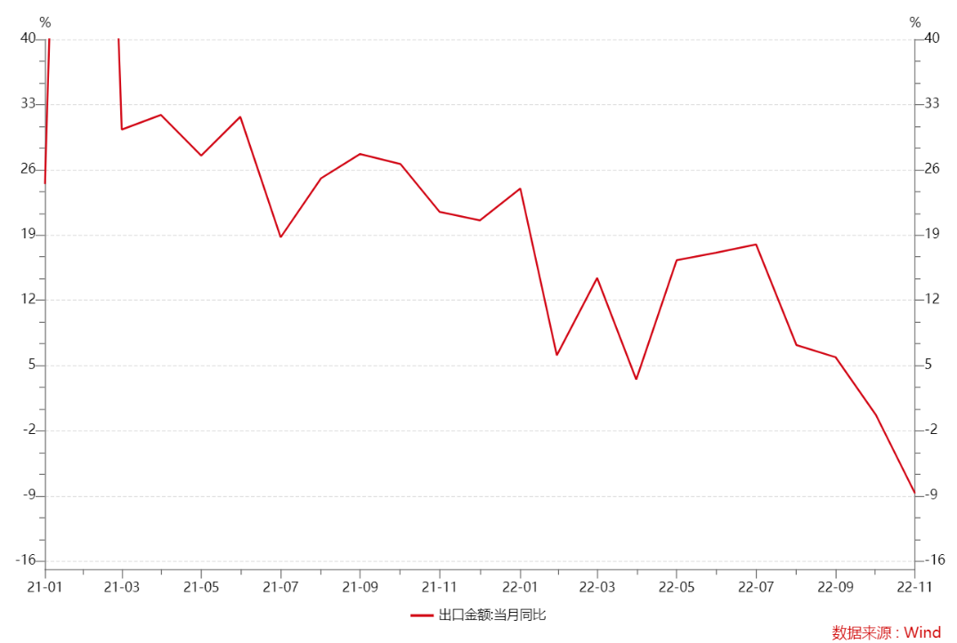
海外需求下滑，11月出口大幅回落
伴随欧美国家高通胀，美联储连续加息，美元指数走强等因素，全球投资和消费的需求放缓。11月出口数据进一步回落至-8.7%（美元计价，前值-0.3%，9月出口同比5.9%）。
在美联储、欧、英央行持续加息背景下，四季度乃至明年欧美的需求仍有进一步下滑的风险。未来的出口仍不容乐观
图：出口同比增速
数据来源：WIND，天弘基金

Slide 5
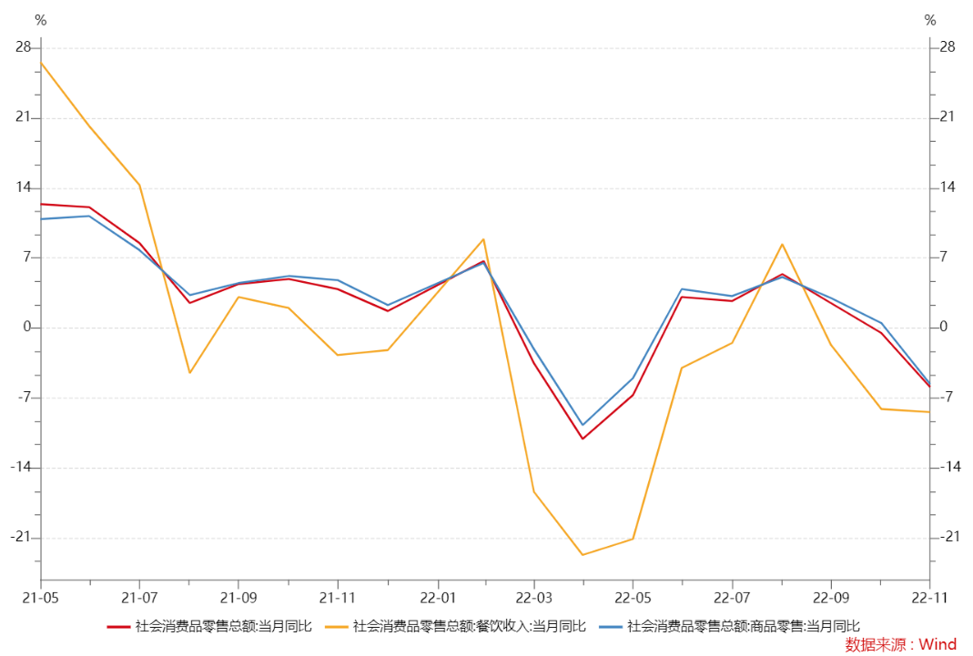
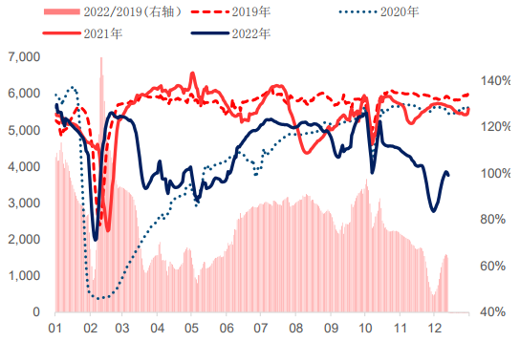
社零、线下消费复苏较慢
11 月社消零售、限额以上零售增速分别 录得-5.9%、-5.8%，降幅进一步扩大，除汽车外的消费品零售额增速同步走低至-6.1%，不过社零环比增速由 10 月的-0.65%转正至 0.15%。11 月本土疫情波及全国多数省份，居民出行减少、消费场景受限，餐饮收入同比增速仍在低位，增速降幅略走扩至-8.4%
主要城市地铁客运量11月同比降幅又有所扩大（仅为2019年的50%），线下消费、人员流动均受影响。
图：社零、消费和服务业复苏缓慢
图：主要城市地铁客运量
数据来源：WIND，天弘基金

Slide 6
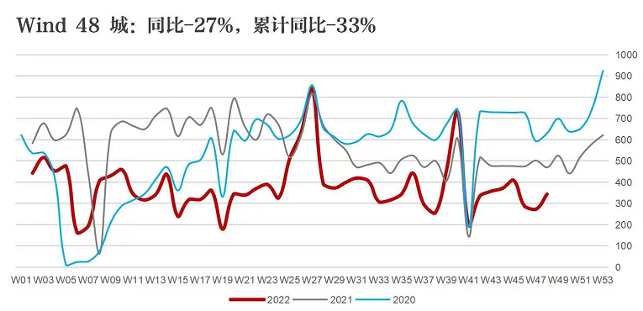
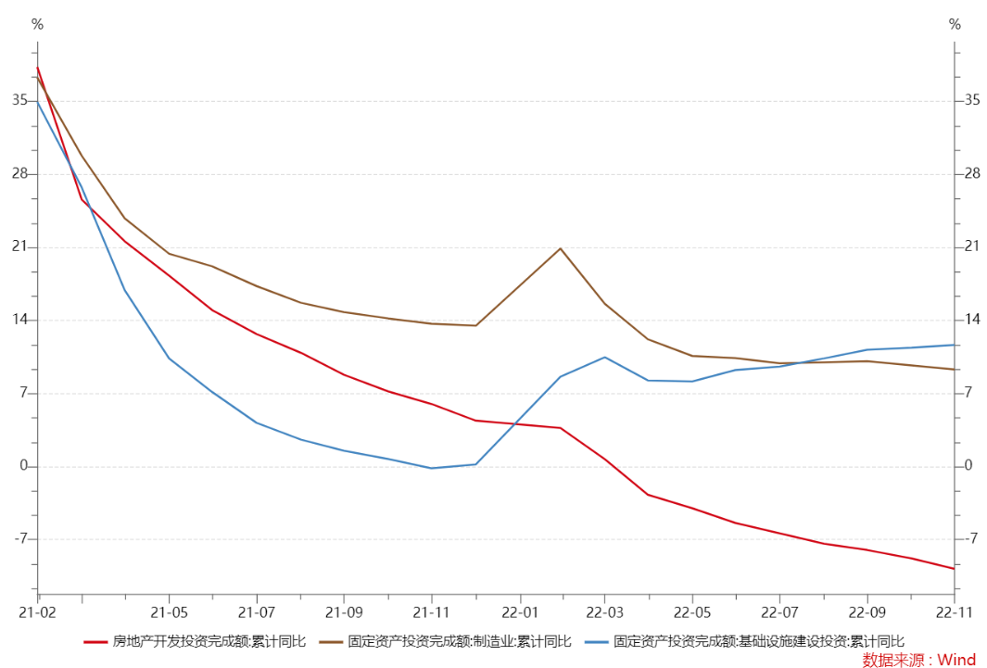
地产：销售和峻工恢复缓慢
9月以来房地产供给、需求端刺激政策陆续推出，但受开发商流动性紧张、峻工和交楼弱于往年，以及居民购房意愿下降等多方面因素，销售和峻工数据恢复较弱。在此背景下，11月以来有关部门继续出台促地产需求、保交楼、化解地产风险的相关措施。
11月份以来地产销售同比仍在负20%以上，未来一、两个季度地产销售的修复有待观察。
图：WIND 48城地产成交面积
图：三大类投资同比增速
数据来源：WIND，天弘基金

Slide 7
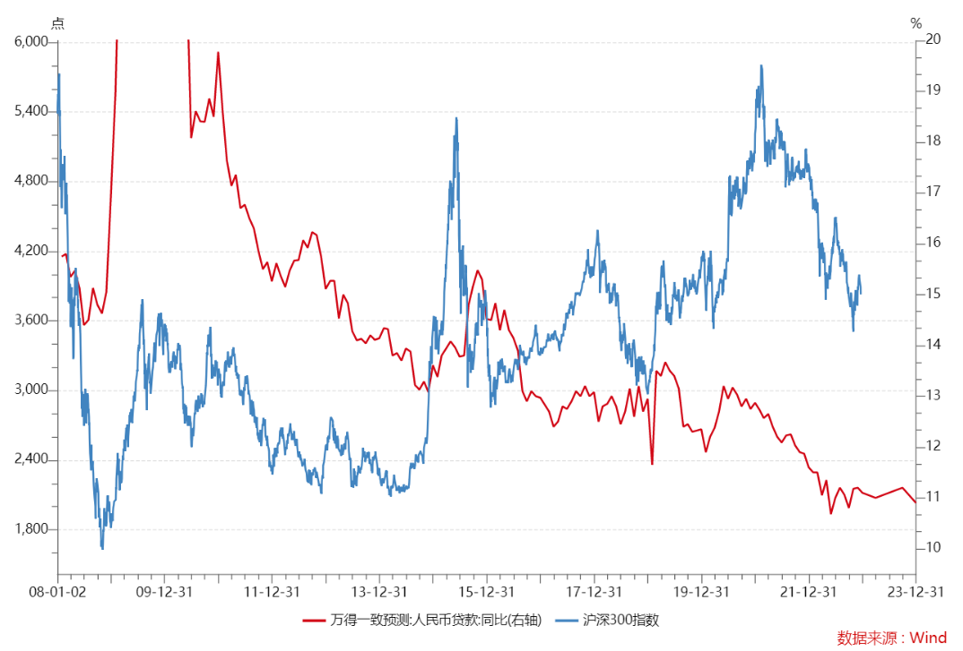
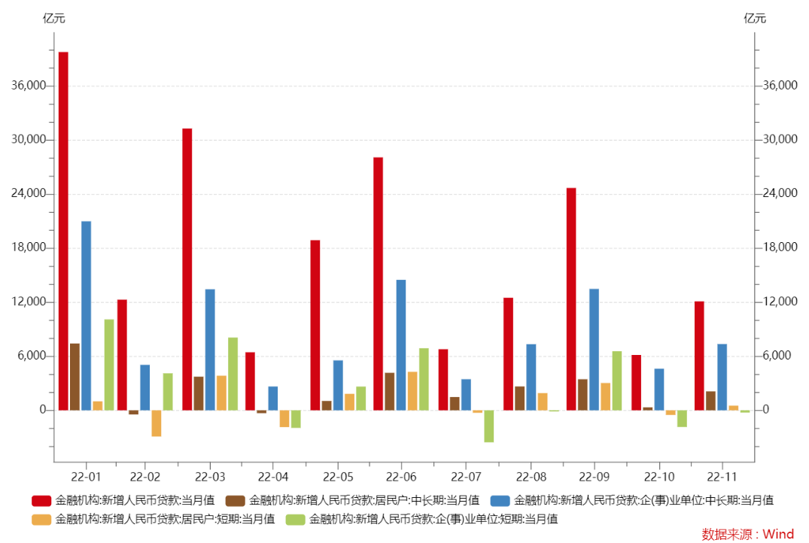
信贷需求仍然疲弱
为了刺激实体经济需求，央行在5月、8月下调LPR利率，降低融资成本。但由于受到国内地产、疫情多地散发等因素影响，对实际信贷需求的传导效果有限。
人民币贷款细分看，政策面对基建、制造业、房地产支持力度提升。居民 方面，短贷、中长贷增量回落，反映消费、地产需求不足。11 月居民户新增人 民币贷款同比少增 4710 亿元至 2627 亿元，其中，短期贷款同比少增 992 亿元 至 525 亿元，中长期贷款同比少增 3718 亿元至 2103 亿元。居民端信贷仍偏弱，说明购房和消费、服务业需求仍偏低。
图：人民币贷款增速和沪深300走势
图：新增人民币贷款
数据来源：WIND，天弘基金

Slide 8
经济工作会议定调
中国式现代化
发展是
首要任务
国家安全
是根基
本次会议主要精神一方面以提振信心为主，另一方面指出明年经济发展的方向和要求。（具体落实的政策和指标要看明年两会）
会议指出，当前我国经济恢复的基础尚不牢固，需求收缩、供给冲击、预期转弱三重压力仍然较大。但同时强调，随着各项政策效果显现，明年经济运行有 望总体回升，要坚定信心。
会议指出，要“全面贯彻落实党的二十大精神，扎实推进中国式现代化，坚持稳中求进工作总基调，完整、准确、全面贯彻新发展理念，加快构建新发展格局，着力推动高质量发展，更好统筹疫情防控和经济社会发展，更好统筹发展和安全
2035年
远景目标
国防
安全
能源资源安全
供应链产业链安全
科技创新、高端制造
淡化总量，更倾向长期机制建立，坚持房住不炒
建军百年、军队现代化、航天强国
旧能源升级改造，新能源发展
半导体设备材料、信创、医药自主可控

Slide 9
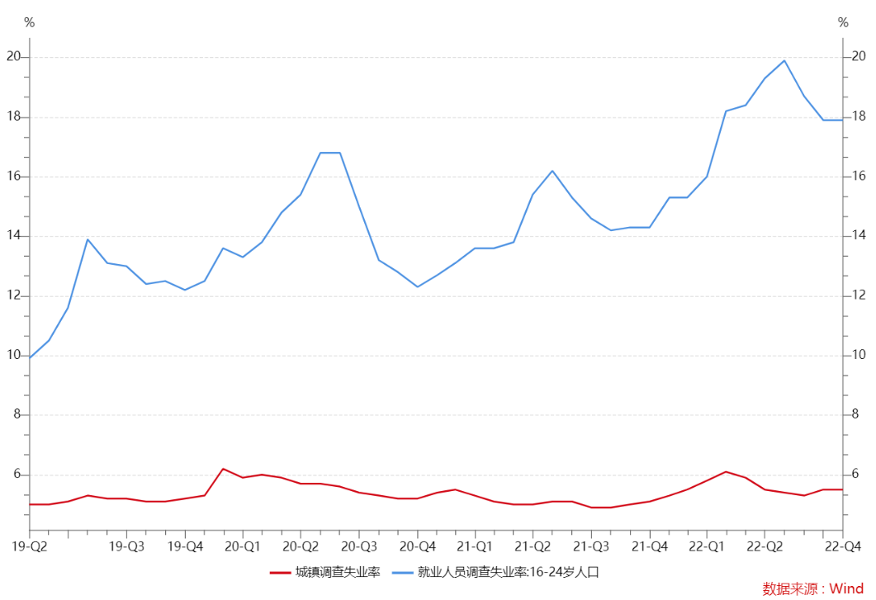
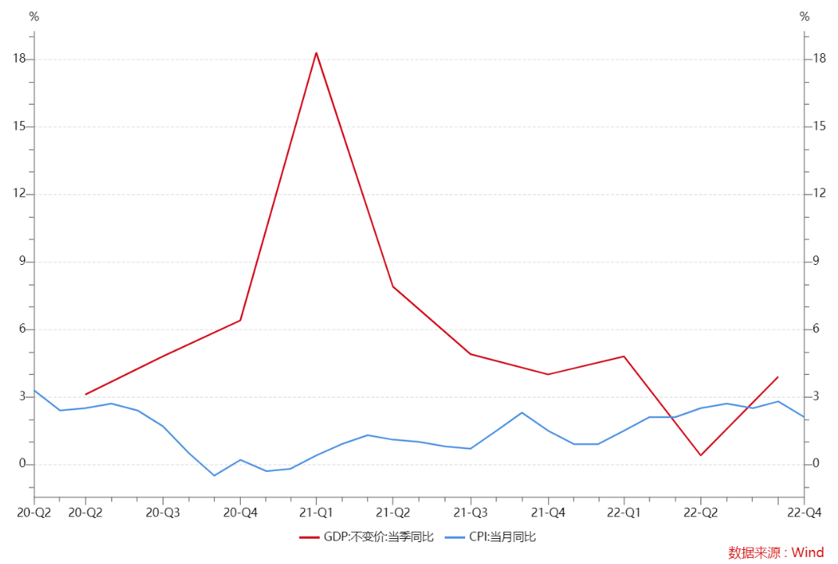
经济稳增长放在第一位
图：城镇调查失业率及16-24岁人口失业率
本次会议提出，要“突出做好稳增长、稳就业、稳物价工作，有效防范化解重大风险”：把稳增长放在了第一位，而20、21年的政治局会议中均没有提到“稳增长”（“六稳”是指稳就业、稳金融、稳外贸、稳外资、稳投资、稳预期工作）。本次会议未明确提及房地产，应在此处有所隐含。
会议提出“推动经济运行整体好转，实现质的有效提升和量的合理增长”。（明年经济增长目标）
图：GDP和CPI同比%
全国政协经济委员会副主任、央行货币政策委员会委员刘世锦11月26日在中国宏观经济论坛（CMF）年度论坛上表示，这三年，中国经济实际增速低于潜在增长率，这种情况不能再持续下去了，建议2023年政府应提出不低于5%的增长目标。他还说，如果2023年上半年能够大步或者全面摆脱疫情冲击的影响，各项稳增长措施落实到位，实际增速可能更高一些，应力争2022-2023年两年平均增速达到5%左右。
数据来源：WIND，天弘基金

Slide 10
扩大内需，大力提振信心
本次会议提出，要“大力提振市场信心”。之前2018年12月政治局会议提出“提振市场信心”--之后2019年初市场迎来反弹。
会议提出“把实施扩大内需战略同深化供给侧结构性改革有机结合起来”，在消费和投资的表述上均有亮点。
消费方面，要“增强消费能力，改善消费条件，创新消费 场景。多渠道增加城乡居民收入，支持住房改善、新能源汽车、养老服务等消费。”，国务院印发《扩大内需战略规划纲要》--零售：电子产品、家电、纺织服装、电动车、家居，服务业：餐饮、食品饮料、旅游、酒店、医美化妆品
投资方面，“要通过政府投资和政策激励 有效带动全社会投资，加快实施“十四五”重大工程，加强区域间基础设施联通。政策性金融要加大对符合国家发展规划重大项目的融资支持。”--物流、重卡

Slide 11
具体政策
本次会议圈定了明年的五大政策目标，包括：
积极的财政政策要加力提效，
2018年底中央经济工作会议也提及财政政策“加力提效”，2019年的赤字率从上年的2.6%提升至2.8%，考虑到今年1.6万亿一次性上缴不再，明年的赤字率可能目标达到3%的可能性较大（今年2.8%）。
另外，去年底强调实施新的减税降费，而今年强调“优化组合赤字、专项债、贴息 等工具”--去年更多是奖励优等生。而今年将通过专项债（不低于今年的3.65万亿）、贴息等财政政策，与产业政策相结合，推动基建、设备更新、技术改造等。
稳健的货币政策要精准有力，
再次大幅放水、降准降息空间有限，但考虑到通胀水平，亦难收紧流动性。
央行副行长刘国强，货币政策总量要够，结构要准（中国经济年会，12月17日）
产业政策要发展和安全并举，
加强重要能源、矿产资源国内勘探开发和增储上产，加快规划建设新型能源体系
支持平台企业在引领发展、创造就业、国际竞争中大显身手，大力发展数字经济
科技政策要聚焦自立自强，
再次强调科技自立自强，自主可控：半导体、军工、信创。
社会政策要兜牢民生底线，
稳就业，提高人民收入，促进高校毕业生就业。
及时有效缓解结构性物价上涨给部分困难群众带来的影响

Slide 12
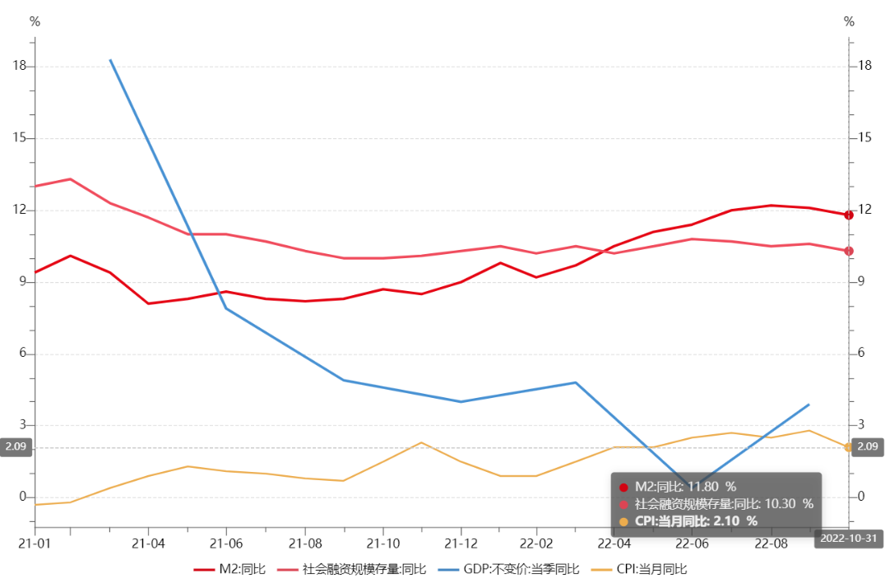
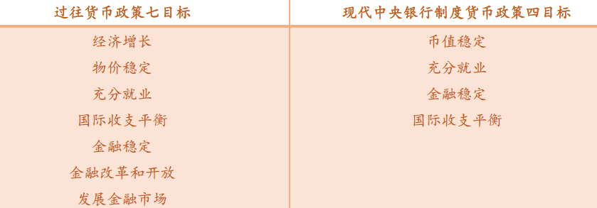
货币政策以稳健为主
二十大报告明确指出“建设现代中央银行制度”。随着我国经济发展及金融体系的转型升级，央行的制度安排和最终目标体系也必然走向简化。易纲行长提出我国货币政策最终目标体系将由过往的七目标简化为四目标，即：币值稳定、充分就业、金融稳定、国际收支平衡。
短中期在需求仍低迷、经济下行压力较大的背景下，货币政策需要发挥逆周期调节的作用，以维持经济稳定、防范金融风险。本月25日降准0.25%，后期仍有LPR降息等预期，但空间有限。
图：现代中央银行制度
图：M2、社融、GDP和CPI同比
数据来源：WIND，天弘基金

Slide 13
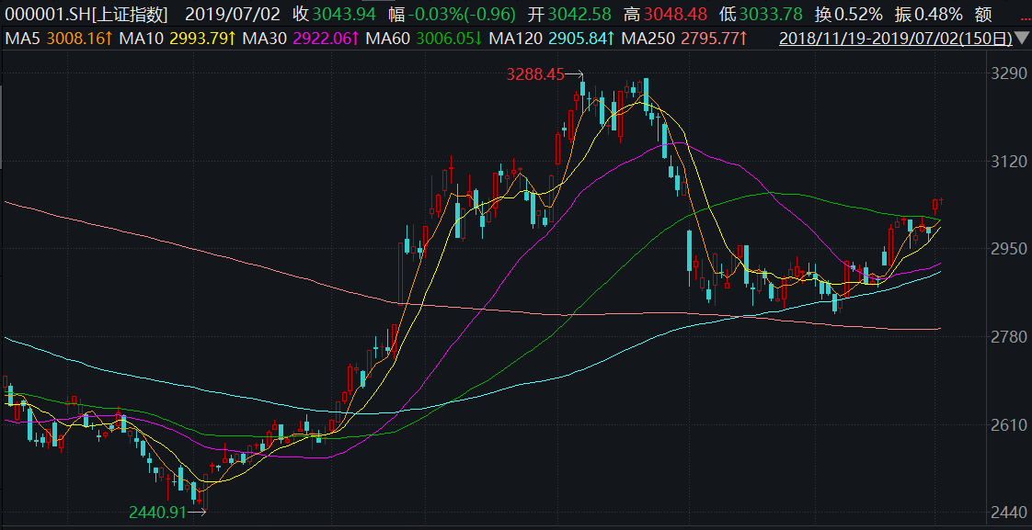
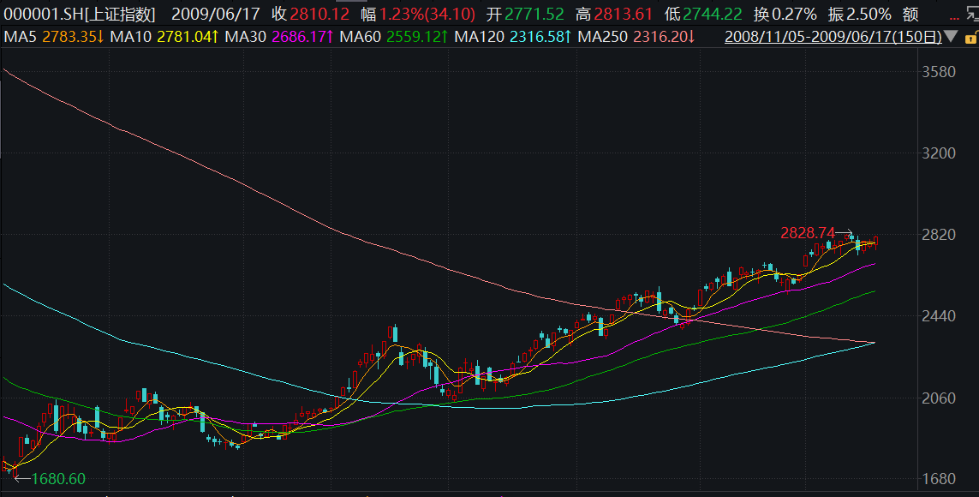
市场短期调整不改中期方向
会议并未如部分投资者预期出台具体政策指标和细则，会议后市场短期调整是正常的。回顾2008年和2018年经济下行阶段的经济工作会议也有类似的情况。
但在经济会议之后的3到6个月时间，伴随信心的修复和经济的回暖，市场走出中期行情。
2018年12月19日-21日
经济工作会议
2008年12月8日-10日
经济工作会议
数据来源：WIND，天弘基金

Slide 14
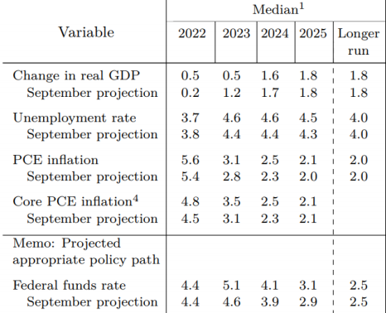
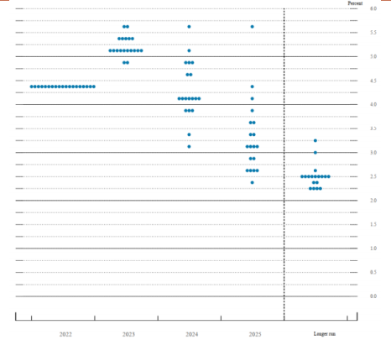
美联储加息放缓
12月14日美联储公布议息会议决议，包括：1、加息50个基点至4.25%以上区间；2、明年2、3月仍有可能各加息25基点。3、上调明年失业率并下调明年经济增速。
本次议息会议也体现出对明年经济下滑的担忧，因此，即使明年2、3月有继续加息的可能，但目前通胀已拐头向下，如果经济下滑、失业率攀升，不排除明年下半年有降息的可能。
图：12月议息会议的经济预测
图：12月议息会议点阵图
图片来源：美联储

Slide 15
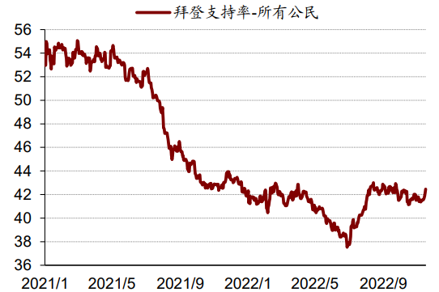
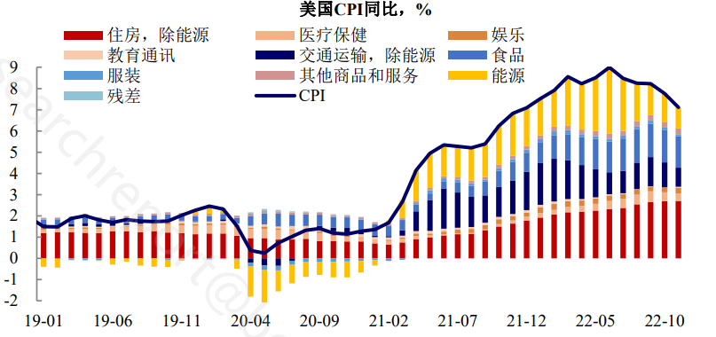
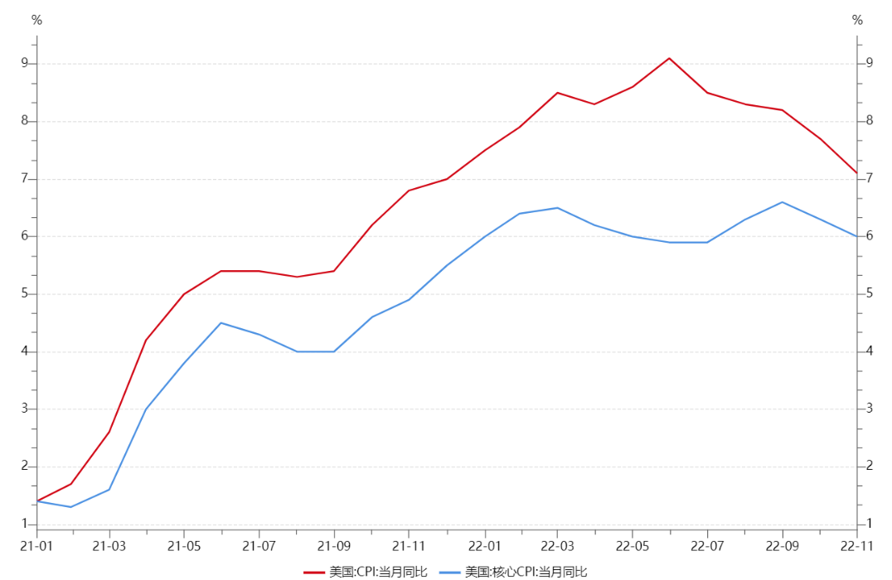
美国通胀已步入下行通道
11月美国通胀数据公布，其中 CPI 同比上升 7.1%，较前值7.7%继续回落。其中，核心CPI中的服务和商品项同比均出现回落，缓解了市场对通胀的担忧。而伴随俄乌冲突影响减弱，能源价格目前也从高位回落。
中期选举之后，通胀对民主党的压力减弱，美联储今年有可能将加息压力充分释放，以应对明年预期中的经济下滑。
图：美国CPI、核心CPI
数据来源：BLOOMBERG，WIND,天弘基金

Slide 16
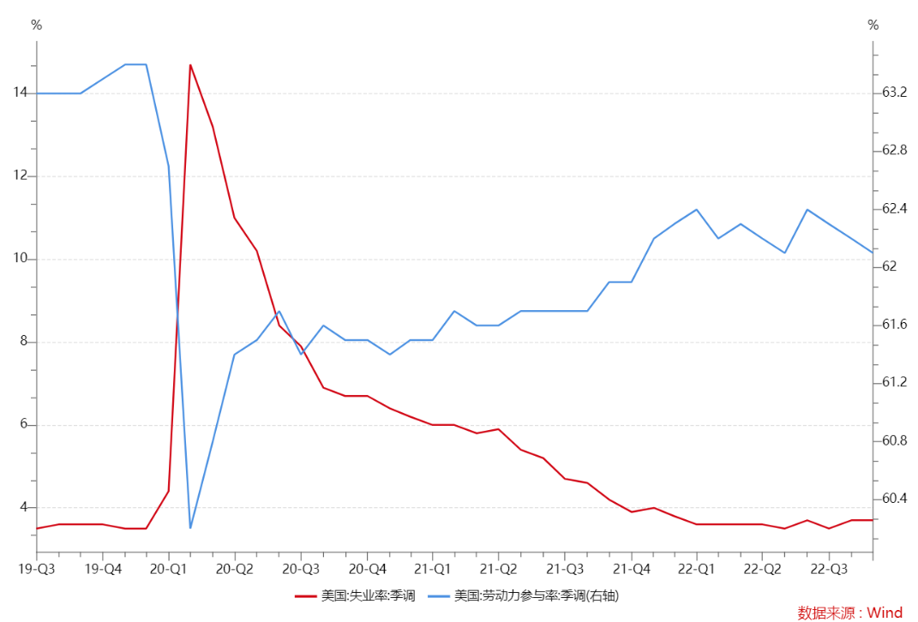
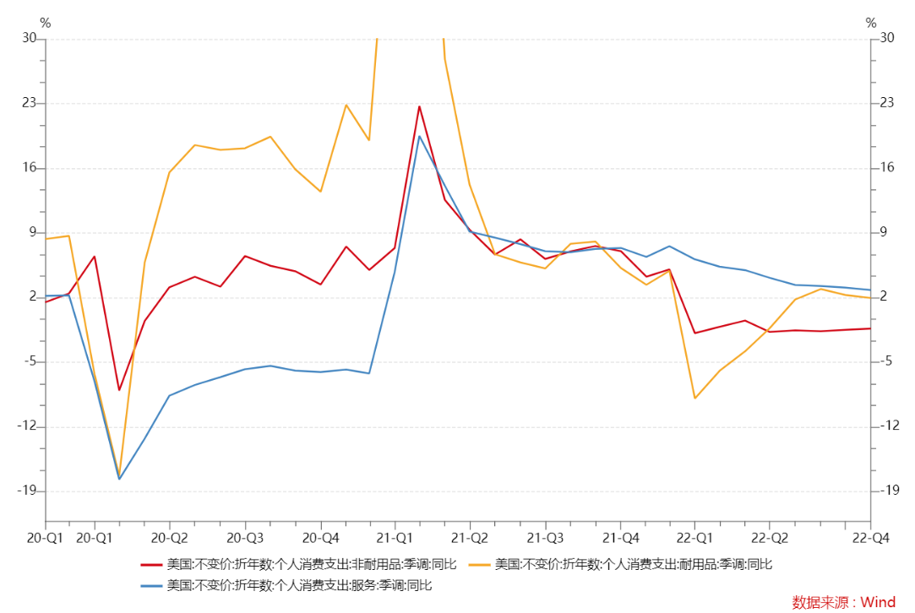
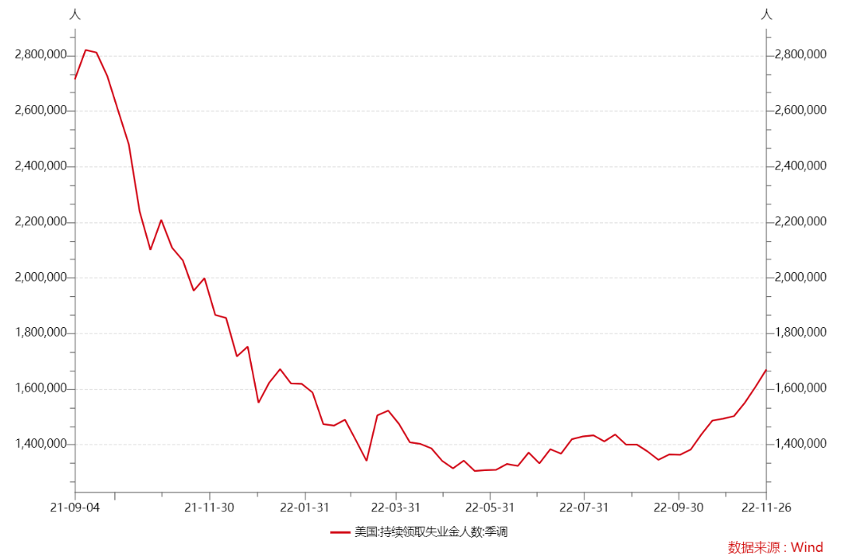
美就业人数体现衰退隐忧
图：美国失业率及劳动参与率
美国10月失业率3.7%，较9月3.5%有所回升，但仍低于4.43%的长期自然失业率。
但是，伴随美国的低失业率的，是其远低于正常年份的劳动参与率。
另外，10月以来美国服务业新增就业人数快速回落。服务业占美国经济比重较高，服务业就业人数的疲软预示未来经济下滑的苗头。
图：美国个人消费支出（非耐用品、耐用品、服务）
图：美国持续领取失业金人数
数据来源：WIND,天弘基金

Slide 17
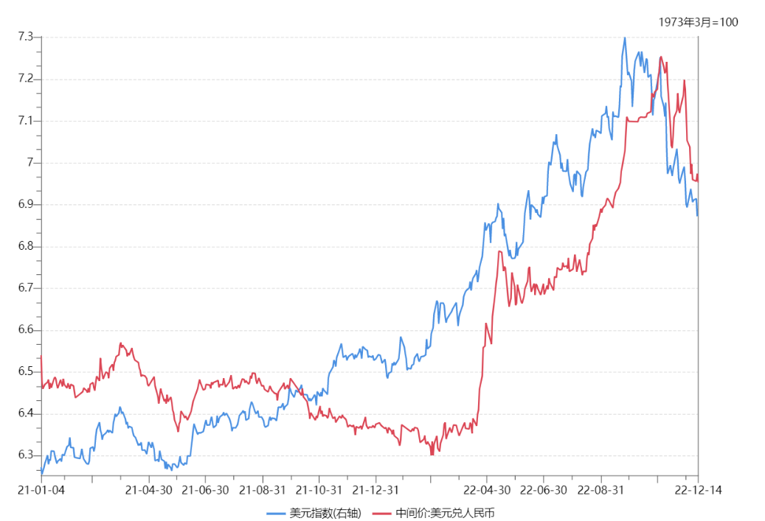
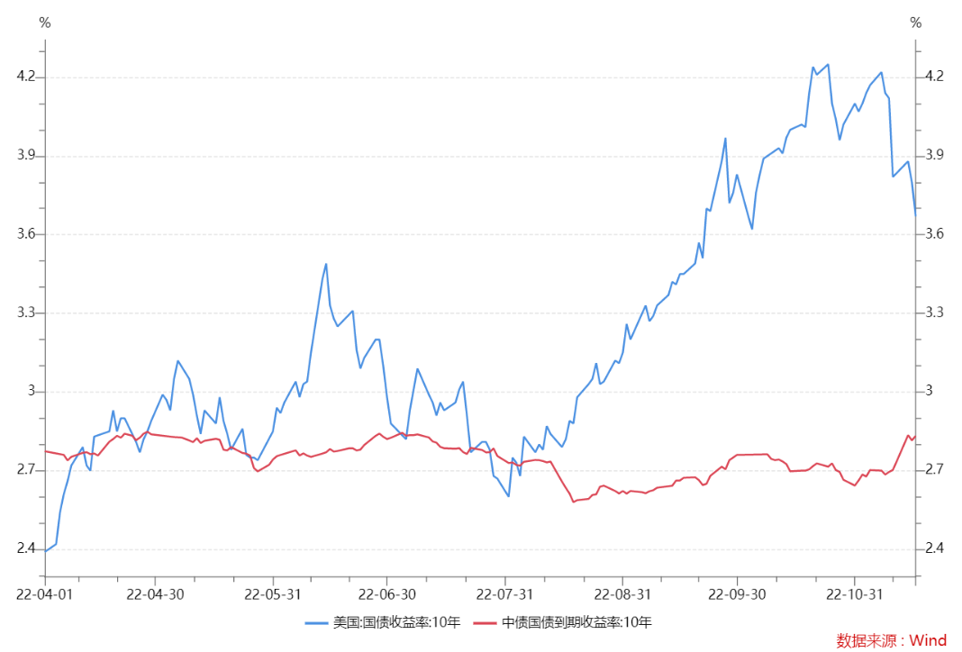
汇率进入双向波动
进入11月后，美联储加息预期减弱、美国债收益率下行，叠加对美国明年经济衰退的预期，美元指数高位回落。
反观国内，伴随十年国债收益率小幅上行，以及对未来经济预期转好，前期强势的美元指数和人民币兑美元快速贬值的势头将有所缓解。明年看，人民币兑美元将转入双向波动；而到明年下半年如果美国经济回落、美联储步入降息通道，则美元指数会进一步下行。
图：美元指数、人民币汇率
图：10年中债、美债收益率
数据来源：WIND，天弘基金

Slide 18
目录
1
市场整体
2
风格板块

Slide 19
受益交楼改善预期
板块 | 上期观点 （10.31） | 本期观点 （11.30） | 期间涨跌幅 （11.1-11.30） | 推荐期涨跌 （11.1-11.30） | 推荐理由
消费建材 |  | 推荐 | 19.41% （中信建材指数） | 19.41% | 1、伴随经济下行压力加大，房地产对经济的负向拉动不断引起重视。进入11月之后，地产保交楼、促需求的政策陆续落地。对于地产融资的第二支箭、第三支箭陆续落地。2、经过过往两年消费建材市场的低迷，部分细分行业产能逐渐出清，龙头上市公司市占率提升、竞争格局优化。
股份制银行 |  | 推荐 | 15.51% （中信股份制银行指数） | 15.51% | 1、地产风险预期好转，之前压制股份制银行估值的利空因素逐步化解。目前看，银行估值均处于历史底部。

Slide 20
地产政策
11 月 8 日，为落实稳经济一揽子政策措施，坚持“两个毫不动摇”，支持民营企业健康发展，在人民银行的支持和指导下，交易商协会继续推进并扩大民营企业债券融资支持工具（“第二支箭”），支持包括房地产企业在内的民营企业发债融资。
11 月 11 日，据 21 世纪经济网等多个权威媒体报道，央行和银保监会发布《关于做好当前金融支持房地产市场平稳健康发展工作的通知》，共涉及 16 条具体举措。
11月14日，住建部等三部门联合发布《关于商业银行出具保函置换预售监管资金有关工作的通知》。
11月23日国常会指出“适时适度运用降准等货币政策工具”，周末很可能降准。因为这个月过了LPR调息的时间，有可能下个月还会降息。
11 月 28 日，证监会公告恢复涉房上市公司并购重组及配套融资；恢复上市房企和涉房上市公司再融资；调整完善房地产企业境外市场上市政策，恢复以房地产为主业的 H 股上市公司再融资；进一步发挥 REITs 盘活房企存量资产作 用；积极发挥私募股权投资基金作用。房地产第三支箭落地。

Slide 21
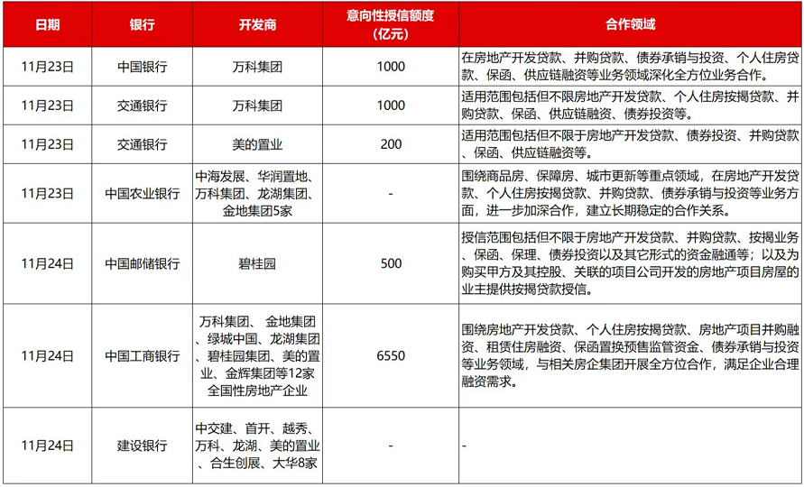
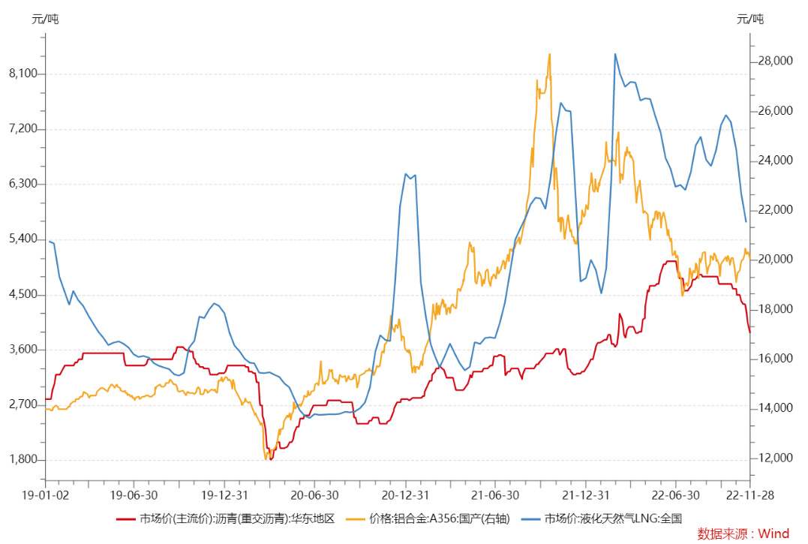
消费建材
消费建材目前已具备长期投资价值：
1）景气度预期见底回升；
2）行业集中度持续提升、格局转好；
3）原材料价格友好；
4）回顾历史，地产政策的放松期消费建材可以闻政策起舞，地产数据修复期，消费建材是超额收益的主力，进可攻退可守。
图：沥青、铝合金、LNG价格

Slide 22
科技自立自强、景气回暖预期
板块 | 上期观点 （10.31） | 本期观点 （11.30） | 期间涨跌幅 （11.1-11.30） | 推荐期涨跌 （10.10-11.30） | 推荐理由
半导体 | 推荐 | 推荐 | 1.31% | 6.53% | 1、两个板块基本面下行周期已持续6个季度，过往历史看，全球半导体下行周期往往8个季度。机构普遍预期明年1季度见底，2季度回升。2、美国制裁背景下，半导体自主可控势在必行，全产业链有望受益。3、明年经济回暖，21、22年压抑两年对电子的需求也将得以回补，行业景气度将提升。

Slide 23
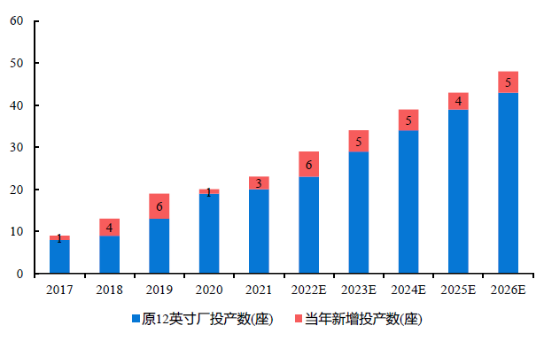
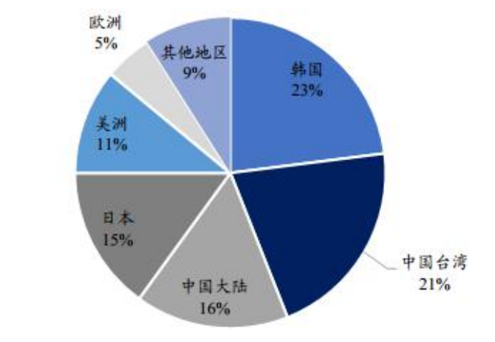
美对我半导体制裁升级，自主可控势在必行
2022 年10 月7 日，美国BIS 公布中国出口管制新规，面向先进芯片与芯片制造设备领域，几乎封锁了半导体上下游各个环节。国产替代、自主可控势在必行。在此背景下，无论是代工、设备、材料、设计、零部件等环节都急需补足短板，从而实现整体产业化升级。
2021年我国晶圆产能占比仅16%，远低于我国半导体销售额占比（35%左右），未来5年产能提升的必要性确定。
图：未来国内晶圆厂投产计划
图：各国芯片产能
数据来源：集微网，WIND

Slide 24
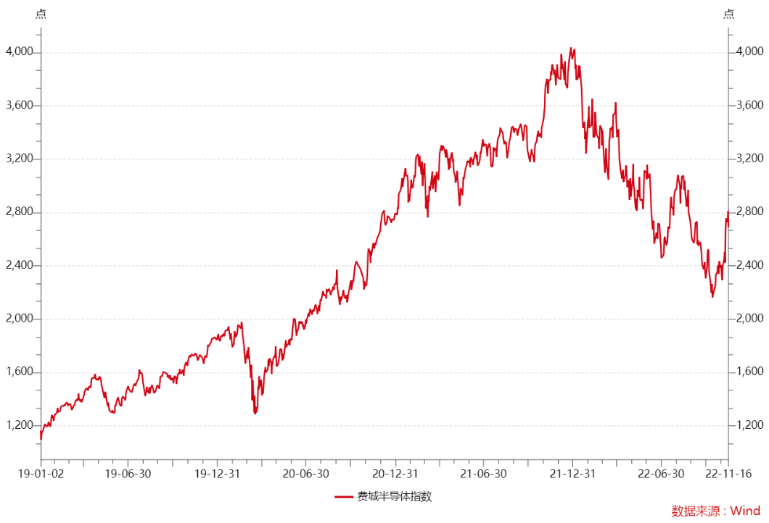
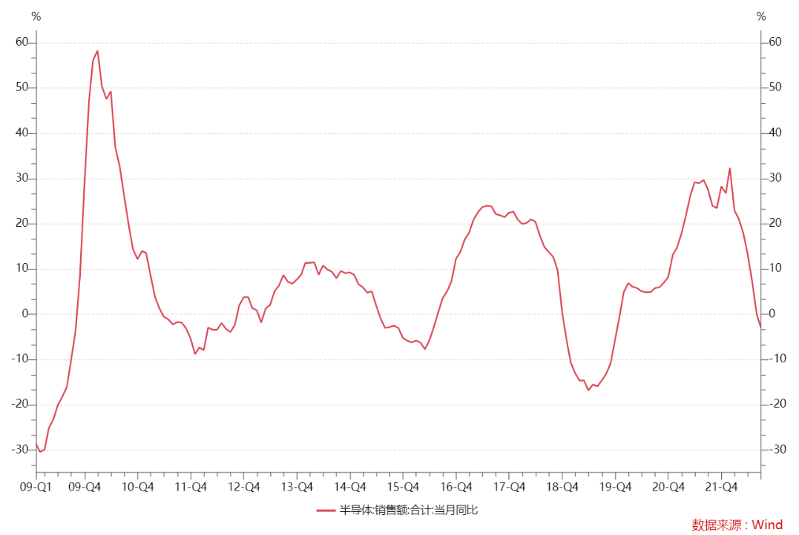
明年半导体下游需求有望回升。
全球半导体销售同比增速2021年3季度开始回落，至今下行周期已进入第6个季度。
如果明年国内经济回暖，压抑了两年的半导体下游需求将会探底回升，行业有望迎来景气复苏机会。
图：费城半导体指数
图：全球半导体销售额同比
数据来源：国家医保局，WIND

Slide 25
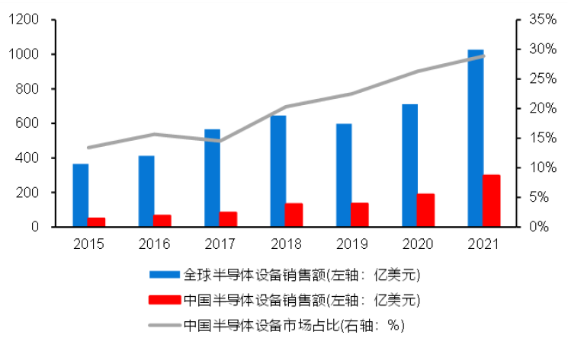
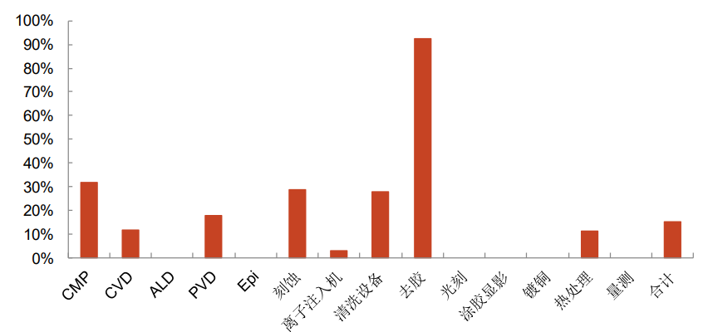
半导体自主可控VS周期下行
半导体“卡脖子”最关键的环节是设备和材料。
半导体设备直接受益于晶圆产能的扩张。其中，部分环节如清洗、去胶、抛光设备国产化率较高（30%或更高），但其余环节国产化率都较低。
图：2021年半导体设备各环节国产化率
图：半导体设备市场空间
数据来源：中汽协，天弘基金

Slide 26
线下消费相关
板块 | 上期观点 （10.31） | 本期观点 （11.30） | 期间涨跌幅 （11.1-11.30） | 推荐期涨跌 （10.10-11.30） | 推荐理由
医药（医疗器械、制药） | 推荐 | 推荐 | 1.85% （中信医疗器械指数） | 8.75% | 1、线下消费场景复苏，近两年被压抑的就医需求有望复苏。2、《国家卫建委开展财政贴息贷款更新改造医疗设备的通知》，对医疗机构设备购置和更新改造新增贷款实施阶段性鼓励政策。医疗新基建逐渐由前端建筑工程向后端医疗设备、医疗信息化扩散。3、部分医疗设备国产化率较低，未来市占率有提升空间。
餐饮（港股）以及相关食品饮料（啤酒调味品） |  | 推荐 |  |  | 1、伴随疫情防控政策不断优化，明年线下消费有望逐步走出低谷景气回升。2、根据海外放开国家经验，部分公共交通、室内高档消费、旅游等恢复缓慢，而餐饮和酒吧由于中、轻年人居多，而且以本地消费为主不依靠公共交通，因此有望率先复苏。

Slide 27
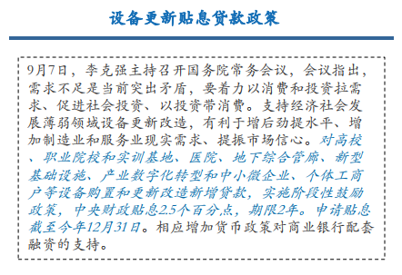
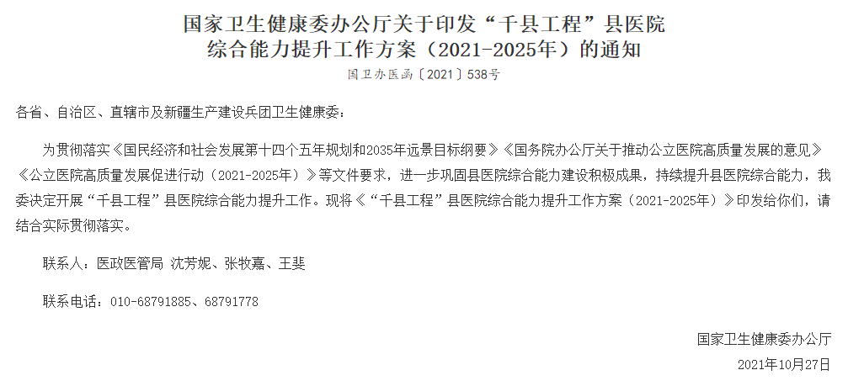
医药板块政策转暖
2020年以来，疫情的突发显示我国的公共卫生安全依然形势严峻，医疗新基建政策不断推出。加之部分医疗设备国产化率仍较低，未来国产替代的空间较大。
构建公立医院高质量发展新体系（打造国家级和省级高水平医院、发挥公立医院在城市医疗集团中的牵头作用、 发挥县级医院在县域医共体中的龙头 作用等）。 （2021年9月国务院办公厅）
到2025年，全国至少1000家县医院达到三级医院医疗服务能力水平，发挥 县域医疗中心作用。 （2021年10月卫建委，千县工程）
数据来源：官方网站，WIND，天弘基金

Slide 28
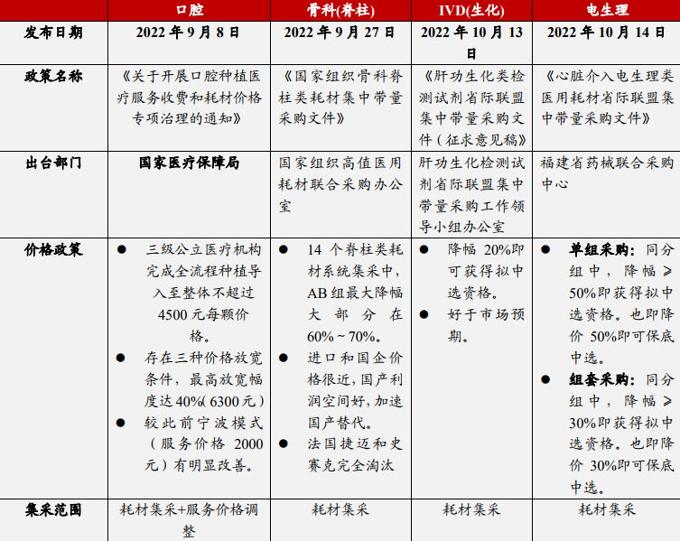
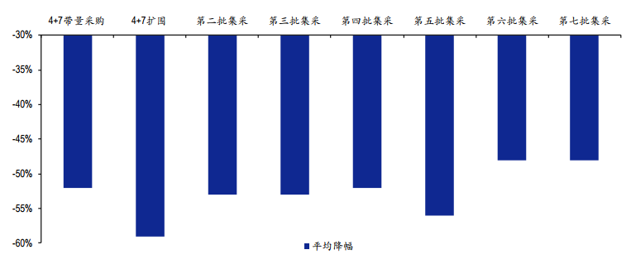
医保集采力度降低
图：近期集采相关政策
从 2018 年至今已有 294 个品种被纳入国家集采，集采降价幅度趋于稳定，其引发 的行业集中度提升等积极作用有望逐步显现。其中，价格方面，国家集采的平均降幅从2018年“4+7 带量采购”的-52%稳步下降至“第七批集采” 的-48%，各厂家报价回归理性，国家集采降幅预期有望趋于稳定。
图：集采降价幅度逐渐缩小
数据来源：公开信息，WIND

Slide 29
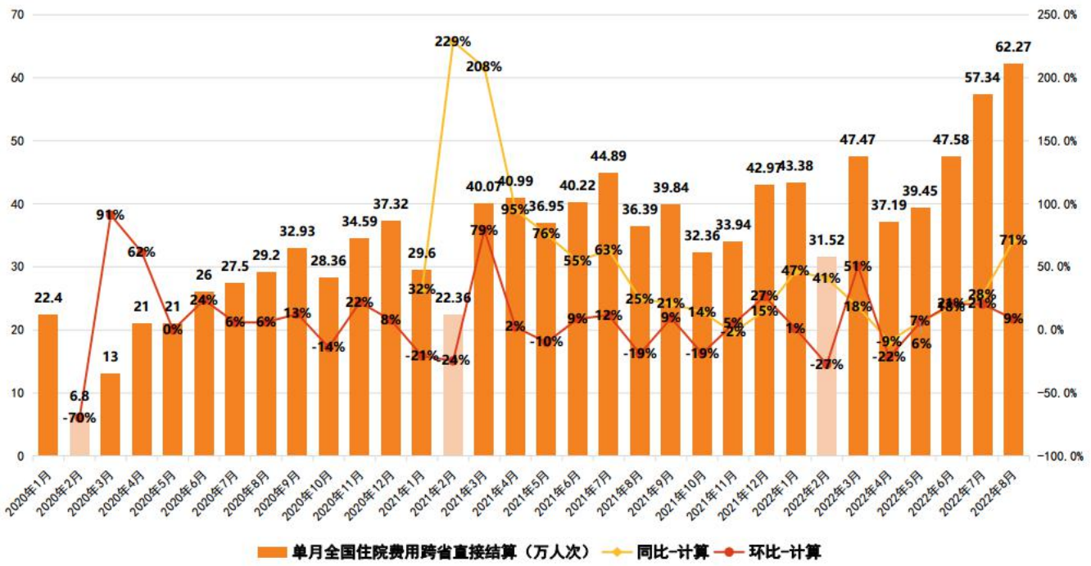
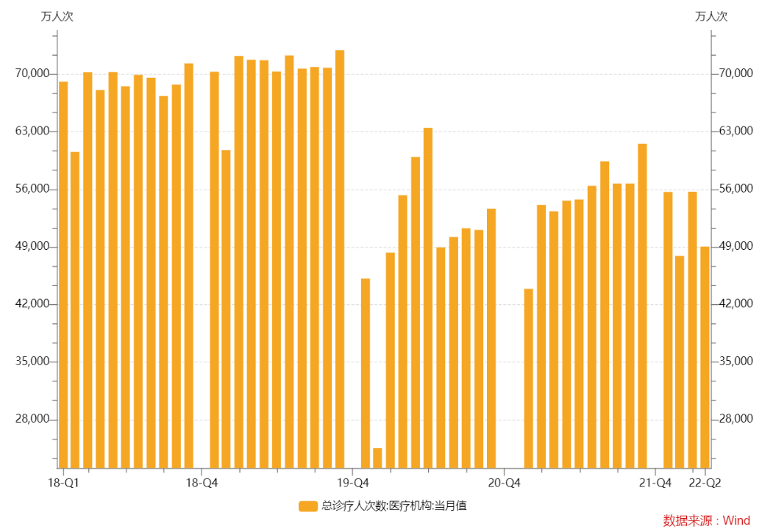
总诊疗人次预期恢复
2020年疫情以来，由于人员流动的管控导致异地就医下滑，全国医疗机构诊疗人次数在20年-22年三年间仅为2019年同期85%左右。
考虑到人口老龄化的发展，理论上每年诊疗人次数会有小幅增长，而这部分需求被推迟了。但伴随医疗新基建，城市和县域三级医院的建设，以及人员流动的恢复，2023年就医人数将会迎来反弹。
图：异地就医住院人数变化
图：全国总诊疗人次数
数据来源：国家医保局，天风证券，WIND

Slide 30
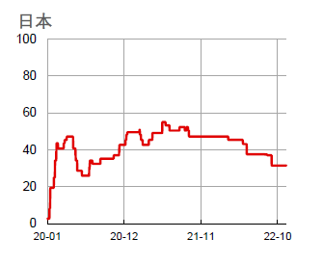
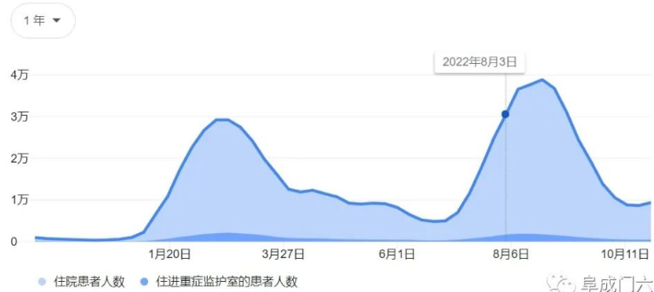
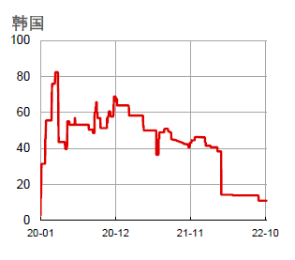
日韩疫情管控放松后的消费情况
图：日、韩疫情防控指数
2022年以来日本的防疫政策逐步放松，并在7月份最终宣布不进行行动限制，并放松入境限制。之后在7月中旬至9月上旬迎来两个月的疫情高峰期。
韩国之前疫情防控较为严格，今年4、5月份快速放松。

Slide 31
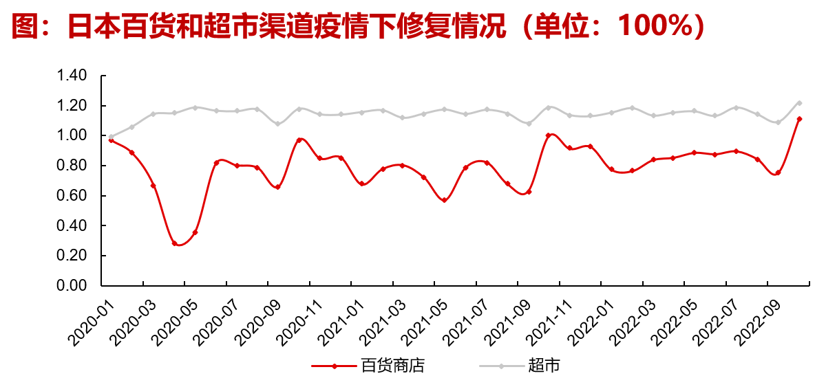
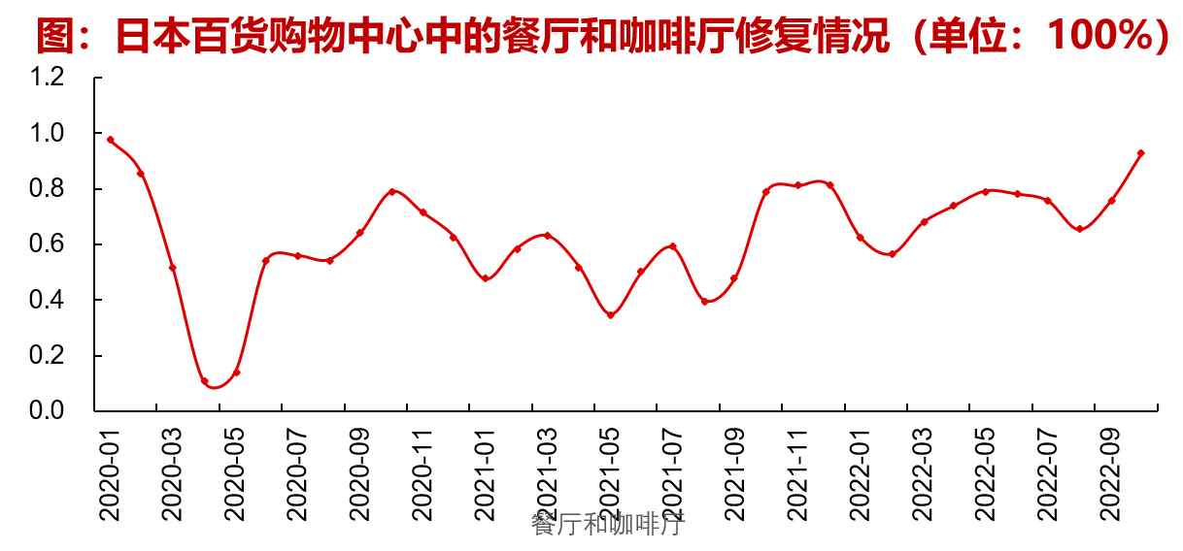
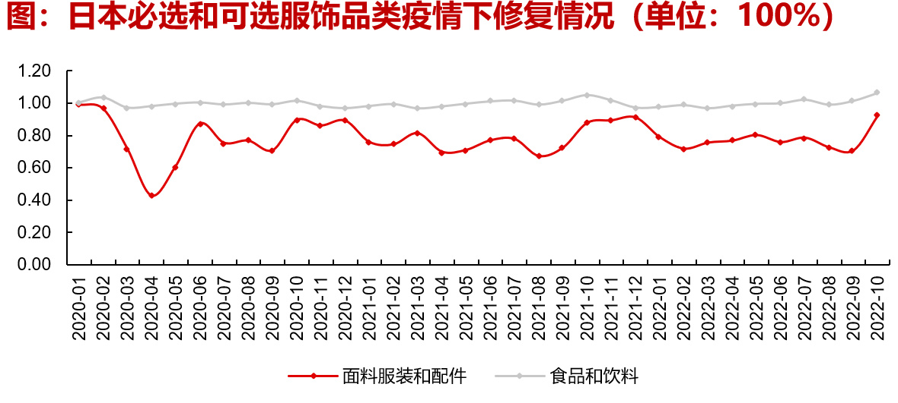
日本疫情管控放松后的消费情况
日本放松疫情管控之后，整体消费和服务业均有明显提升。其中，必选消费的食品饮料、超市在9月感染人数下降后已恢复至2019年水平。
可选消费如纺织服装、饰品、百货商场以及百货商场中的餐饮和咖啡厅等虽未恢复至2019年水平，但相比2021年和今年8、9月也有明显提升。

Slide 32
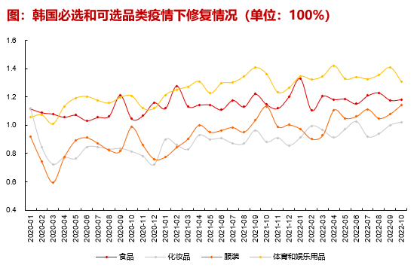
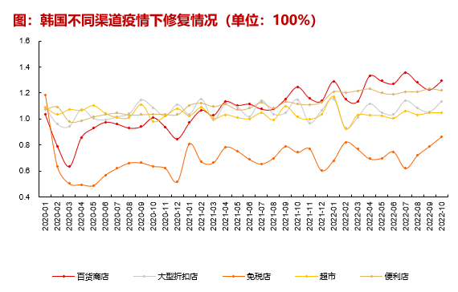
韩国疫情管控放松后消费恢复
韩国目前主要细分品类均恢复至2019年以上水平，其中化妆品和服装相比于2019年略有增长，而食品和休闲娱乐用品增幅相对较大，对应渠道来看，百货和便利店恢复表现较好，超市渠道个位数增长，而免税门店尚恢复至80%左右中枢水平（游客量减少）。

Slide 33
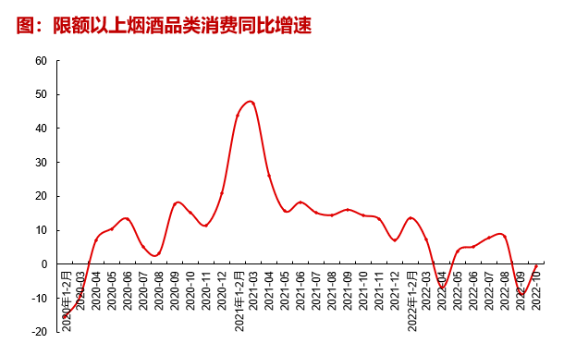
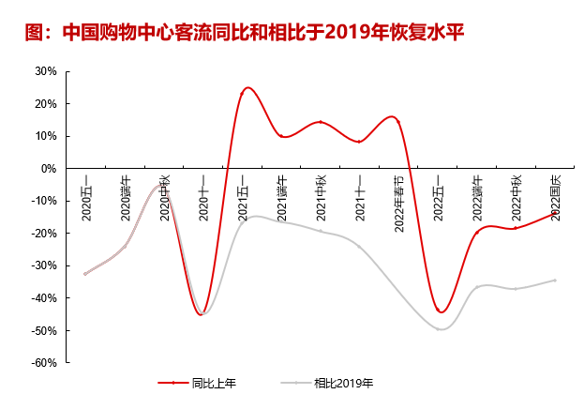
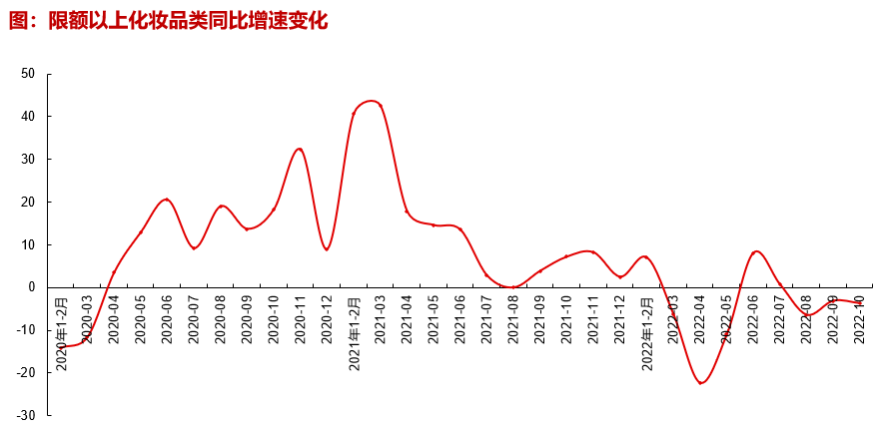
今年来服务业受损严重
今年以来，线下消费相比2021年，2019年均受损严重。包括购物中心（及品牌服饰、美妆）、餐饮（及酒类、调味品）
明年早的话在春节后，晚的话在3月之后，疫情传播将进入正常化，届时，线下消费场景将明显复苏。

Slide 34

刘宁 简介
刘宁先生，天弘基金首席策略分析师
南京大学数学系本科，工程管理学院硕士研究生。
14年公募基金从业经验。曾就职于易方达基金管理有限公司、泓德基金管理有限公司。
微信视频号、头条号：财经宁哥
微信公众号：天弘基金渠道服务

Slide 35

刘宁 简介
刘宁先生，天弘基金首席策略分析师
南京大学数学系本科，工程管理学院硕士研究生。
14年公募基金从业经验。曾就职于易方达基金管理有限公司、泓德基金管理有限公司。
微信视频号：财经宁哥

Slide 36
风险提示
尊敬的投资者：
投资有风险，投资需谨慎。公开募集证券投资基金（以下简称“基金”）是一种长期投资工具，其主要功能是分散投资，降低投资单一证券所带来的个别风险。基金不同于银行储蓄等能够提供固定收益预期的金融工具，当您购买基金产品时，既可能按持有份额分享基金投资所产生的收益，也可能承担基金投资所带来的损失。您在做出投资决策之前，请仔细阅读基金合同、基金招募说明书和基金产品资料概要等产品法律文件和本风险揭示书，充分认识本基金的风险收益特征和产品特性，认真考虑本基金存在的各项风险因素，并根据自身的投资目的、投资期限、投资经验、资产状况等因素充分考虑自身的风险承受能力，在了解产品情况及销售适当性意见的基础上，理性判断并谨慎做出投资决策。
根据有关法律法规，天弘基金管理有限公司做出如下风险揭示：
一、依据投资对象的不同,基金分为股票基金、混合基金、债券基金、货币市场基金、基金中基金、商品基金等不同类型，您投资不同类型的基金将获得不同的收益预期，也将承担不同程度的风险。一般来说，基金的收益预期越高，您承担的风险也越大。
二、基金在投资运作过程中可能面临各种风险，既包括市场风险，也包括基金自身的管理风险、技术风险和合规风险等。巨额赎回风险是开放式基金所特有的一种风险，即当单个开放日基金的净赎回申请超过基金总份额的一定比例（开放式基金为百分之十，定期开放基金为百分之二十，中国证监会规定的特殊产品除外）时，您将可能无法及时赎回申请的全部基金份额，或您赎回的款项可能延缓支付。
三、您应当充分了解基金定期定额投资和零存整取等储蓄方式的区别。定期定额投资是引导投资者进行长期投资、平均投资成本的一种简单易行的投资方式，但并不能规避基金投资所固有的风险，不能保证投资者获得收益，也不是替代储蓄的等效理财方式。
四、特殊类型产品风险揭示：
1.如果您购买的产品为养老目标基金，产品“养老”的名称不代表收益保障或其他任何形式的收益承诺，产品不保本，可能发生亏损。请您仔细阅读专门风险揭示书，确认了解产品特征。
2.如果您购买的产品为货币市场基金，购买货币市场基金并不等于将资金作为存款存放在银行或者存款类金融机构，基金管理人不保证基金一定盈利，也不保证最低收益。
3.如果您购买的产品投资于境外证券，除了需要承担与境内证券投资基金类似的市场波动风险等一般投资风险之外，本基金还面临汇率风险等境外证券市场投资所面临的特别投资风险。
4.如果您购买的产品以定期开放方式运作或者基金合同约定了基金份额最短持有期限，在封闭期或者最短持有期限内，您将面临因不能赎回或卖出基金份额而出现的流动性约束。
五、基金管理人承诺以诚实信用、勤勉尽责的原则管理和运用基金资产，但不保证本基金一定盈利，也不保证最低收益。本基金的过往业绩及其净值高低并不预示其未来业绩表现，基金管理人管理的其他基金的业绩并不构成对本基金业绩表现的保证。天弘基金管理有限公司提醒您基金投资的“买者自负”原则，在做出投资决策后，基金运营状况与基金净值变化引致的投资风险，由您自行负担。基金管理人、基金托管人、基金销售机构及相关机构不对基金投资收益做出任何承诺或保证。
六、【天弘安康颐利混合基金】（以下简称“本基金”）由天弘基金管理有限公司（以下简称“基金管理人”）依照有关法律法规及约定申请募集，并经中国证券监督管理委员会（以下简称“中国证监会”）许可注册。本基金的基金合同、基金招募说明书和基金产品资料概要已通过中国证监会基金电子披露网站（http://eid.csrc.gov.cn/fund）和基金管理人网站（www.thfund.com.cn）进行了公开披露。中国证监会对本基金的注册，并不表明其对本基金的投资价值、市场前景和收益作出实质性判断或保证，也不表明投资于本基金没有风险。
七、天弘安康颐养A2017-2021年完整年度收益率/业绩比较基准分别为4.40%/3.01%，2.21%/2.92%，10.54%/2.84%，13.57%/2.77%，8.67%/2.69%。历任基金经理：历任基金经理：李蕴炜（20121128-20140128）、钱文成（20140129-20200623）、田俊维（20200612-20210622）、姜晓丽（20130121至今）、于洋（20210226至今）、王华（20210917至今）、王昌俊（20211130至今）。业绩比较基准：三年期银行定期存款利率(税后)+0.75%。天弘永利A2017-2021年完整年度收益率/业绩比较基准分别为1.44%/0.25%，-0.37%/8.21%，13.34%/4.59%，11.10%/2.97%，13.89%/5.09%。历任基金经理：姜晓丽（20120803至今）、张寓（20210327至今）。业绩比较基准：中债新综合指数。天弘增强回报A成立以来至2021年完整年度收益率/业绩比较基准为5.78%/3.51%，15.21%/5.32%，14.30%/0.87%。历任基金经理：肖志刚（20190529-20190824）、姜晓丽（20120803至今）、张寓（20210327至今）、杜广（20210619至今）、赵鼎龙（20211130至今）。业绩比较基准：中债综合全价指数收益率*80%+沪深300指数收益率*20%。天弘惠利2017-2021年完整年度收益率/业绩比较基准分别为8.6%/10.65% 、3.61%/ -9.62%、9.17%/19.02%、26.56%/15.20%，9.49%/0.30%。历任基金经理：肖志刚（20190529-20190824）、姜晓丽（20190529至今）、张寓（20200717至今），业绩比较基准：沪深300指数收益率*50%+中证综合债指数收益率*50%。天弘通利自2017-2021年完整会计年度收益率/业绩比较基准为5.76%/3.18%、1.42%/3.08%、10.50%/2.99%、16.31%/2.91%，6.30%/2.82%。历任基金经理为姜晓丽（20140314 - 20210405）、钱文成（20140529 - 20200623）、王昌俊（20181121 - 20200207）、张寓（20200701-20211130）、贺剑（20200717-20210910）、金梦（20210918至今）、王华（20211108至今）。业绩比较基准：沪深300指数收益率*50%+中证综合债指数收益率*50%。天弘安康颐和A成立于2020年12月3日，2021年完整年度收益率/业绩比较基准为12.61%/4.17%。历任基金经理为姜晓丽（20201203至今）、贺剑（20201203至今）。业绩比较基准：中证全债指数收益率*85%+沪深300指数收益率*15%。天弘安康颐享12个月持有期混合成立于2021年6月8日，成立以来至2021年末收益率/业绩比较基准为5.63%/1.80%，历任基金经理为姜晓丽（20210608至今）、贺剑（20210608至今）。业绩比较基准：中证全债指数收益率*85%+沪深300指数收益率*13%+恒生指数收益率(使用估值汇率调整)*2%。天弘安盈一年持有混合成立于2021年5月12日，历任基金经理为姜晓丽（20210512至今）、贺剑（20210512至今）。业绩比较基准：中债新综合指数(财富)收益率*85%+沪深300指数收益率*12%+中证港股通综合指数收益率*3%。天弘添利C成立于2015年12月3日，自2017-2021年完整会计年度收益率/业绩比较基准为2.03%/-4.28%，5.02%/6.15%，8.66%/1.15%，5.34%/-0.16%，44.35%/2.28%。历任基金经理：陈钢（20151203-20171026），刘洋（20170410-20180828），姜晓丽（20180828-20191109），王昌俊（20181121-20191213），杜广（20191115至今）。业绩比较基准：中国债券总指数。天弘新活力2017-2021年完整会计年度收益率/业绩比较基准为5.63%/10.65%、2.57%/-9.62%、9.47%/19.92%、23.93%/15.20%，9.67%/0.30%。历任基金经理为姜晓丽（20150429 - 20191217）、钱文成（20150429 - 20200623）、贾继承（20191128 - 20200612）、杜广（20200527-20210813）、张寓（20200912-20211130） 、贺剑（20200717至今）、王华（20211108至今）。业绩比较基准：沪深300指数收益率×50%＋中证综合债指数收益率×50%。

Slide 37


